Slide 1
Modelet Qarkulluese të Biznesit
Në këtë aktivitet, do të mësoni si të aplikoni parimet e modelit të biznesit qarkullues në biznesin tuaj. Shqyrtoni shembullin ekzistues dhe hartoni një Model Qarkullues të Biznesit për biznesin tuaj.
1
Shqyrtoni shembullin e biznesit të rrobave me qera
2
Analizoni elementët qarkullues
3
Përdorni shabllonin e Modelit Qarkullues të Biznesit për të krijuar një model qarkullues për biznesin tuaj.

Slide 2
Formati i modelit të biznesit
Keni dëgjuar për formatin e modelit të biznesit?
Formati i modelit të biznesit është një përfaqësim vizual i modelit të biznesit, që nxjerr në pah të gjithë faktorët kryesorë strategjikë. Me fjalë të tjera, është një pasqyrë e përgjithshme, holistike dhe e plotë e funksionimit të një kompanie, klientëve, burimeve të të ardhurave dhe aspekteve të tjera.
Ky mjet është një mënyrë e shkëlqyer për të kuptuar modelin e biznesit në një formë të strukturuar dhe të drejtpërdrejtë. Duke përdorur Formati i modelit të biznesit , mund të fitoni njohuri mbi:
Klientët që u shërbeni,
Propozimet e vlerës që ofroni dhe përmes cilave kanale,
Si krijon dhe siguron të ardhura kompania juaj.
Gjithashtu, formati i modelit të biznesit mund të përdoret për të kuptuar modelin e biznesit tuaj ose të një konkurrenti.
Ky mjet krijon një gjuhë të përbashkët për të përshkruar, vizualizuar, vlerësuar dhe ndryshuar modelet e biznesit. Ai përshkruan logjikën se si një organizatë krijon, ofron dhe kap vlerë. Ky format përbëhet nga 9 segmente kryesore të një biznesi.

Slide 3
Formati i modelit të biznesit qarkullues
Formati i Modelit të Biznesit Qarkullues është i ngjashëm me Formatin e Modelit të Biznesit, por përfshin tre segmente shtesë që përcaktojnë se çfarë e bën modelin tuaj të biznesit qarkullues.
Parimet e Ekonomisë Qarkulluese (EQ) synojnë të ruajnë vlerën e produkteve, komponentëve, materialeve dhe burimeve në ekonomi për sa më gjatë që të jetë e mundur.
Ky format ka tre segmente shtesë:
Inovacioni Qarkullues: Ky segment përcakton zgjidhjen qarkulluese që po aplikoni për një problem linear.
Segmenti i fundit të jetës (End-of-Life): Tregon se çfarë ndodh pasi produkti ose shërbimi është përdorur.
Propozimi i Vlerës Qarkulluese: Përfaqëson vlerën e shtuar që krijohet nga Inovacioni Qarkullues.

Slide 4
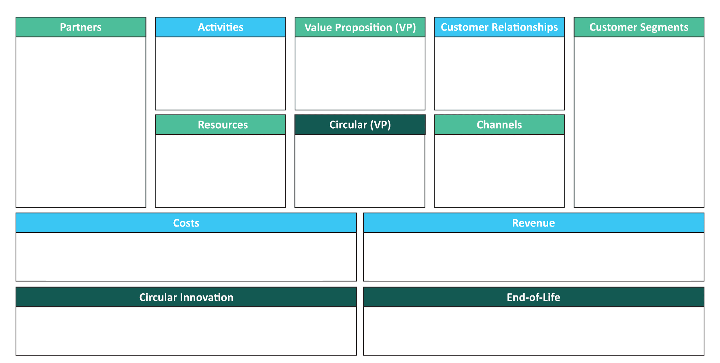
Formati për Modelin e biznesit qarkullues
Partnerë
Aktivitete
Propozimi i vlerës (PV)
Marrëdhëniet me klientët
Segmentet e klientëve
Listoni partnerët me të cilët nuk mund të bëni biznes pa ata
Cilat janë aktivitetet që bëni çdo ditë për të mbajtur në funksion modelin tuaj të biznesit?
Cilat janë produktet dhe shërbimet tuaja? Cilin problem ose nevojë të klientit tuaj adresoni?
Si krijohen dhe mirëmbahen marrëdhëniet dhe ndërveprimet me klientët tuaj?
Renditni tre llojet kryesore të klientëve tuaj. Identifikoni segmentet që sjellin më shumë të ardhura.
Burime
Qarkullues (PV)
Kanale
Renditni njerëzit, njohuritë, mjetet dhe fondet që ju nevojiten për të operuar biznesin.
Vlera e shtuar që krijohet nga Inovacioni Qarkullues
Si komunikoni me klientët tuaj? Si ua dorëzoni produktin ose shërbimin?
Kostot
Të ardhurat
Renditni kostot tuaja kryesore duke analizuar aktivitetet dhe burimet që përdorni.
Renditni tre burimet kryesore të të ardhurave tuaja. Nëse ka shërbime që aktualisht janë falas, por mund të monetizohen në të ardhmen, shtoni edhe ato.
Inovacion qarkullues
Fundi i jetës
Zgjidhja qarkulluese që po aplikoni për një problem linear.
Çfarë ndodh pasi produkti ose shërbimi është përdorur

Slide 5
Formati bosh për Modelin e biznesit qarkullues
Partnerë
Aktivitete
Propozimi i vlerës (PV)
Marrëdhëniet me klientët
Segmentet e klientëve
Burime
Qarkullues (PV)
Kanale
Kostot
Të ardhurat
Inovacion qarkullues
Fundi i jetës

Slide 6
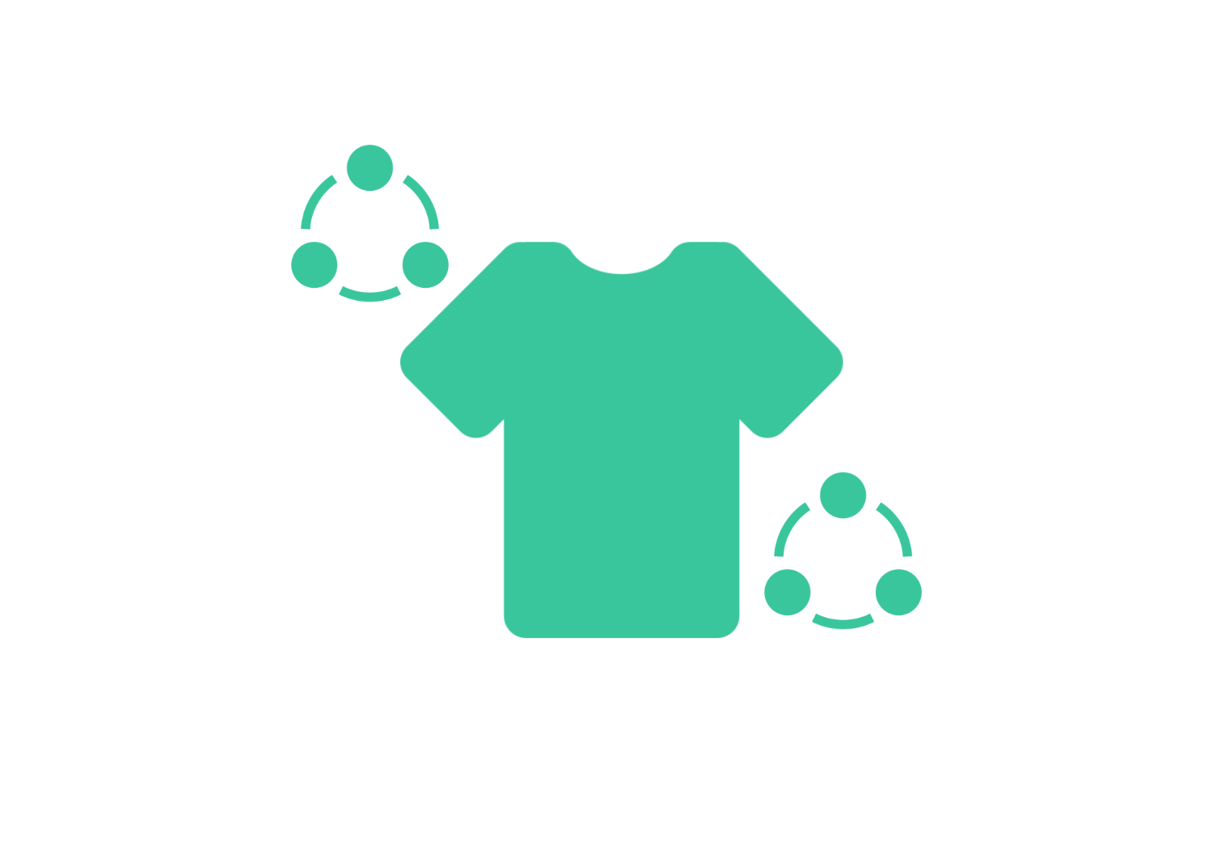
Produkti si shërbim: Rroba me qera
Le të shqyrtojmë Formatin e Modelin e Biznesit Qarkullues duke përdorur një nga shembujt e modeleve të biznesit qarkullues: Rroba me qera (Produkti si Shërbim).
Modelet e qirasë së rrobave u ofrojnë klientëve akses në një shumëllojshmëri rrobash, ndërkohë që ulin kërkesën për prodhimin e rrobave të reja. Modelet e qirasë afatshkurtër ofrojnë një propozim tërheqës të vlerës, veçanërisht kur merren parasysh nevojat e ndryshme të klientëve, si:
Përdorimi afatshkurtër,
Kërkesat praktike,
Preferencat e modës që ndryshojnë shpejt.
Modelet e reja të qirasë afatshkurtër dhe me abonim tashmë po shfaqen në këtë industri.
Tani, le të fillojmë të plotësojmë Modelin e Biznesit Qarkullues për biznesin tonë të qirasë së rrobave.

Slide 7
Formati për Modelin e biznesit qarkullues
Circular Business Model Canvas
Partnerë
Aktivitete
Propozimi i vlerës (PV)
Marrëdhëniet me klientët
Segmentet e klientëve
Studentë universitarë;
Komunitete me të ardhura të ulëta;
Tregu masiv dhe klientë të segmentuar (meshkuj/femra)
Burime
Qarkullues (PV)
Kanale
Kostot
Të ardhurat
Inovacion qarkullues
Fundi i jetës

Slide 8
Formati për Modelin e biznesit qarkullues
Circular Business Model Canvas
Partnerë
Aktivitete
Propozimi i vlerës (PV)
Marrëdhëniet me klientët
Segmentet e klientëve
Rroba të modës me kosto të përballueshme, pa pasur nevojë të zotëroni rroba që do t’i vishni rrallë.
Studentë universitarë;
Komunitete me të ardhura të ulëta;
Tregu masiv dhe klientë të segmentuar (meshkuj/femra)
University Students
communities with Low-income
Mass market and segmented customers (male/female)
Burime
Qarkullues (PV)
Kanale
Kostot
Të ardhurat
Inovacion qarkullues
Fundi i jetës

Slide 9
Formati për Modelin e biznesit qarkullues
Circular Business Model Canvas
Partnerë
Aktivitete
Propozimi i vlerës (PV)
Marrëdhëniet me klientët
Segmentet e klientëve
Rroba të modës me kosto të përballueshme, pa pasur nevojë të zotëroni rroba që do t’i vishni rrallë.
Trendy clothes on a budget without having to own clothes you will hardly wear.
Studentë universitarë;
Komunitete me të ardhura të ulëta;
Tregu masiv dhe klientë të segmentuar (meshkuj/femra)
University Students
communities with Low-income
Mass market and segmented customers (male/female)
Burime
Qarkullues (PV)
Kanale
Rroba për njerëz me të ardhura të ulëta; reduktim i mbetjeve tekstile.
Kostot
Të ardhurat
Inovacion qarkullues
Fundi i jetës

Slide 10
Formati për Modelin e biznesit qarkullues
Circular Business Model Canvas
Partnerë
Aktivitete
Propozimi i vlerës (PV)
Marrëdhëniet me klientët
Segmentet e klientëve
Rroba të modës me kosto të përballueshme, pa pasur nevojë të zotëroni rroba që do t’i vishni rrallë.
Trendy clothes on a budget without having to own clothes you will hardly wear.
Studentë universitarë;
Komunitete me të ardhura të ulëta;
Tregu masiv dhe klientë të segmentuar (meshkuj/femra)
Personalizuar, suport online
University Students
communities with Low-income
Mass market and segmented customers (male/female)
Burime
Qarkullues (PV)
Kanale
Rroba për njerëz me të ardhura të ulëta; reduktim i mbetjeve tekstile.
Clothes for people with low income, reduces textile waste
Kostot
Të ardhurat
Inovacion qarkullues
Fundi i jetës

Slide 11
Formati për Modelin e biznesit qarkullues
Circular Business Model Canvas
Partnerë
Aktivitete
Propozimi i vlerës (PV)
Marrëdhëniet me klientët
Segmentet e klientëve
Rroba të modës me kosto të përballueshme, pa pasur nevojë të zotëroni rroba që do t’i vishni rrallë.
Trendy clothes on a budget without having to own clothes you will hardly wear.
Personalizuar, suport online
Studentë universitarë;
Komunitete me të ardhura të ulëta;
Tregu masiv dhe klientë të segmentuar (meshkuj/femra)
Personalized, online support
University Students
communities with Low-income
Mass market and segmented customers (male/female)
Burime
Qarkullues (PV)
Kanale
Rroba për njerëz me të ardhura të ulëta; reduktim i mbetjeve tekstile.
Platformë online, influencer, rrjete sociale
Clothes for people with low income, reduces textile waste
Kostot
Të ardhurat
Inovacion qarkullues
Fundi i jetës

Slide 12
Formati për Modelin e biznesit qarkullues
Circular Business Model Canvas
Partnerë
Aktivitete
Propozimi i vlerës (PV)
Marrëdhëniet me klientët
Segmentet e klientëve
Rroba të modës me kosto të përballueshme, pa pasur nevojë të zotëroni rroba që do t’i vishni rrallë.
Trendy clothes on a budget without having to own clothes you will hardly wear.
Personalizuar, suport online
Studentë universitarë;
Komunitete me të ardhura të ulëta;
Tregu masiv dhe klientë të segmentuar (meshkuj/femra)
Dhënia e rrobave me qira tek konsumatorët, shërbim klienti
Personalized, online support
University Students
communities with Low-income
Mass market and segmented customers (male/female)
Burime
Qarkullues (PV)
Kanale
Rroba për njerëz me të ardhura të ulëta; reduktim i mbetjeve tekstile.
Online platform, social media, influencers
Clothes for people with low income, reduces textile waste
Platformë online, influencer, rrjete sociale
Kostot
Të ardhurat
Inovacion qarkullues
Fundi i jetës

Slide 13
Formati për Modelin e biznesit qarkullues
Circular Business Model Canvas
Partnerë
Aktivitete
Propozimi i vlerës (PV)
Marrëdhëniet me klientët
Segmentet e klientëve
Rroba të modës me kosto të përballueshme, pa pasur nevojë të zotëroni rroba që do t’i vishni rrallë.
Dhënia e rrobave me qira tek konsumatorët, shërbim klienti
Trendy clothes on a budget without having to own clothes you will hardly wear.
Personalizuar, suport online
Studentë universitarë;
Komunitete me të ardhura të ulëta;
Tregu masiv dhe klientë të segmentuar (meshkuj/femra)
Persona që dhurojnë ose shesin rrobat e tyre të përdorura. Dyqanet me veshje të përdorura
Rent clothes to customers, Customer support
Personalized, online support
University Students
communities with Low-income
Mass market and segmented customers (male/female)
Burime
Qarkullues (PV)
Kanale
Rroba për njerëz me të ardhura të ulëta; reduktim i mbetjeve tekstile.
Online platform, social media, influencers
Clothes for people with low income, reduces textile waste
Platformë online, influencer, rrjete sociale
Kostot
Të ardhurat
Inovacion qarkullues
Fundi i jetës

Slide 14
Formati për Modelin e biznesit qarkullues
Circular Business Model Canvas
Partnerë
Aktivitete
Propozimi i vlerës (PV)
Marrëdhëniet me klientët
Segmentet e klientëve
Rroba të modës me kosto të përballueshme, pa pasur nevojë të zotëroni rroba që do t’i vishni rrallë.
Persona që dhurojnë ose shesin rrobat e tyre të përdorura. Dyqanet me veshje të përdorura
Dhënia e rrobave me qira tek konsumatorët, shërbim klienti
Trendy clothes on a budget without having to own clothes you will hardly wear.
Personalizuar, suport online
Studentë universitarë;
Komunitete me të ardhura të ulëta;
Tregu masiv dhe klientë të segmentuar (meshkuj/femra)
People who donate or sell their old clothes. Thrift shops
Rent clothes to customers, Customer support
Personalized, online support
University Students
communities with Low-income
Mass market and segmented customers (male/female)
Burime
Qarkullues (PV)
Kanale
Rroba për njerëz me të ardhura të ulëta; reduktim i mbetjeve tekstile.
Online platform, social media, influencers
Inventar, platforma – website i shitjes
Clothes for people with low income, reduces textile waste
Platformë online, influencer, rrjete sociale
Kostot
Të ardhurat
Inovacion qarkullues
Fundi i jetës

Slide 15
Formati për Modelin e biznesit qarkullues
Circular Business Model Canvas
Partnerë
Aktivitete
Propozimi i vlerës (PV)
Marrëdhëniet me klientët
Segmentet e klientëve
Rroba të modës me kosto të përballueshme, pa pasur nevojë të zotëroni rroba që do t’i vishni rrallë.
Persona që dhurojnë ose shesin rrobat e tyre të përdorura. Dyqanet me veshje të përdorura
Dhënia e rrobave me qira tek konsumatorët, shërbim klienti
Trendy clothes on a budget without having to own clothes you will hardly wear.
Personalizuar, suport online
Studentë universitarë;
Komunitete me të ardhura të ulëta;
Tregu masiv dhe klientë të segmentuar (meshkuj/femra)
People who donate or sell their old clothes. Thrift shops
Rent clothes to customers, Customer support
Personalized, online support
University Students
communities with Low-income
Mass market and segmented customers (male/female)
Burime
Qarkullues (PV)
Kanale
Rroba për njerëz me të ardhura të ulëta; reduktim i mbetjeve tekstile.
Online platform, social media, influencers
Inventory, website shopping platform
Clothes for people with low income, reduces textile waste
Platformë online, influencer, rrjete sociale
Inventar, platforma – website i shitjes
Kostot
Të ardhurat
Zhvillimi dhe mirëmbajtja e website
Zhvillimi dhe mirëmbajtja e website
Inovacion qarkullues
Fundi i jetës

Slide 16
Formati për Modelin e biznesit qarkullues
Circular Business Model Canvas
Partnerë
Aktivitete
Propozimi i vlerës (PV)
Marrëdhëniet me klientët
Segmentet e klientëve
Rroba të modës me kosto të përballueshme, pa pasur nevojë të zotëroni rroba që do t’i vishni rrallë.
Persona që dhurojnë ose shesin rrobat e tyre të përdorura. Dyqanet me veshje të përdorura
Dhënia e rrobave me qira tek konsumatorët, shërbim klienti
Trendy clothes on a budget without having to own clothes you will hardly wear.
Personalizuar, suport online
Studentë universitarë;
Komunitete me të ardhura të ulëta;
Tregu masiv dhe klientë të segmentuar (meshkuj/femra)
People who donate or sell their old clothes. Thrift shops
Rent clothes to customers, Customer support
Personalized, online support
University Students
communities with Low-income
Mass market and segmented customers (male/female)
Burime
Qarkullues (PV)
Kanale
Rroba për njerëz me të ardhura të ulëta; reduktim i mbetjeve tekstile.
Online platform, social media, influencers
Inventory, website shopping platform
Clothes for people with low income, reduces textile waste
Platformë online, influencer, rrjete sociale
Inventar, platforma – website i shitjes
Kostot
Të ardhurat
Web platform development and maintenance
Web platform development and maintenance
Abonime
Të ardhura të gjeneruara nga dhënia e rrobave me qera
Zhvillimi dhe mirëmbajtja e website
Zhvillimi dhe mirëmbajtja e website
Inovacion qarkullues
Fundi i jetës

Slide 17
Formati për Modelin e biznesit qarkullues
Circular Business Model Canvas
Partnerë
Aktivitete
Propozimi i vlerës (PV)
Marrëdhëniet me klientët
Segmentet e klientëve
Rroba të modës me kosto të përballueshme, pa pasur nevojë të zotëroni rroba që do t’i vishni rrallë.
Persona që dhurojnë ose shesin rrobat e tyre të përdorura. Dyqanet me veshje të përdorura
Dhënia e rrobave me qira tek konsumatorët, shërbim klienti
Trendy clothes on a budget without having to own clothes you will hardly wear.
Personalizuar, suport online
Studentë universitarë;
Komunitete me të ardhura të ulëta;
Tregu masiv dhe klientë të segmentuar (meshkuj/femra)
People who donate or sell their old clothes. Thrift shops
Rent clothes to customers, Customer support
Personalized, online support
University Students
communities with Low-income
Mass market and segmented customers (male/female)
Burime
Qarkullues (PV)
Kanale
Rroba për njerëz me të ardhura të ulëta; reduktim i mbetjeve tekstile.
Online platform, social media, influencers
Inventory, website shopping platform
Clothes for people with low income, reduces textile waste
Platformë online, influencer, rrjete sociale
Inventar, platforma – website i shitjes
Kostot
Të ardhurat
Web platform development and maintenance
Abonime
Të ardhura të gjeneruara nga dhënia e rrobave me qera
Web platform development and maintenance
Zhvillimi dhe mirëmbajtja e website
Subscriptions
Revenue generated from renting clothes
Zhvillimi dhe mirëmbajtja e website
Inovacion qarkullues
Fundi i jetës
Produkti si shërbim

Slide 18
Formati për Modelin e biznesit qarkullues
Circular Business Model Canvas
Partnerë
Aktivitete
Propozimi i vlerës (PV)
Marrëdhëniet me klientët
Segmentet e klientëve
Rroba të modës me kosto të përballueshme, pa pasur nevojë të zotëroni rroba që do t’i vishni rrallë.
Persona që dhurojnë ose shesin rrobat e tyre të përdorura. Dyqanet me veshje të përdorura
Dhënia e rrobave me qira tek konsumatorët, shërbim klienti
Trendy clothes on a budget without having to own clothes you will hardly wear.
Personalizuar, suport online
Studentë universitarë;
Komunitete me të ardhura të ulëta;
Tregu masiv dhe klientë të segmentuar (meshkuj/femra)
People who donate or sell their old clothes. Thrift shops
Rent clothes to customers, Customer support
Personalized, online support
University Students
communities with Low-income
Mass market and segmented customers (male/female)
Burime
Qarkullues (PV)
Kanale
Rroba për njerëz me të ardhura të ulëta; reduktim i mbetjeve tekstile.
Online platform, social media, influencers
Inventory, website shopping platform
Clothes for people with low income, reduces textile waste
Platformë online, influencer, rrjete sociale
Inventar, platforma – website i shitjes
Kostot
Të ardhurat
Web platform development and maintenance
Abonime
Të ardhura të gjeneruara nga dhënia e rrobave me qera
Web platform development and maintenance
Zhvillimi dhe mirëmbajtja e website
Subscriptions
Revenue generated from renting clothes
Zhvillimi dhe mirëmbajtja e website
Inovacion qarkullues
Fundi i jetës
Product as a service
Qiramarrësit kthejnë rrobat, riparohen nëse është e nevojshme, dhe më pas jepen me qira përsëri për klientët e tjerë.
Produkti si shërbim

Slide 19
Aktiviteti
Tani është radha juaj për të plotësuar Formatin e Modelit të Biznesit Qarkullues për biznesin tuaj.
Filloni duke hedhur idetë tuaja fillestare në secilën prej kutive të modelit.
Një këshillë e mirë është të filloni me kutinë Segmentet e Klientëve, në mënyrë që puna juaj të jetë e fokusuar tek përdoruesit.
Më pas, vazhdoni me Propozimin e Vlerës dhe Propozimin Qarkullues të Vlerës.
Krijoni një qasje të menduar mirë dhe inovative, duke përdorur kreativitetin tuaj për të zhvilluar një model qarkullues që i përshtatet nevojave të biznesit dhe klientëve tuaj!

Slide 20
Aktiviteti
Mos harroni
Segmentet e klientëve: Renditni tre llojet kryesore të klientëve tuaj. Identifikoni segmentet që sjellin më shumë të ardhura.
Propozimi i vlerës: Cilat janë produktet dhe shërbimet tuaja? Cilin problem ose nevojë të klientit tuaj adresoni?
Të ardhurat: Renditni tre burimet kryesore të të ardhurave tuaja. Nëse ka shërbime që aktualisht janë falas, por mund të monetizohen në të ardhmen, shtoni edhe ato.
Kanalet: Si komunikoni me klientët tuaj? Si ua dorëzoni produktin ose shërbimin?
Marrëdhëniet me klientët: Si krijohen dhe mirëmbahen marrëdhëniet dhe ndërveprimet me klientët tuaj?
Aktivitetet: Cilat janë aktivitetet që bëni çdo ditë për të mbajtur në funksion modelin tuaj të biznesit?
Burimet: Renditni njerëzit, njohuritë, mjetet dhe fondet që ju nevojiten për të operuar biznesin.
Partnerët: Listoni partnerët me të cilët nuk mund të bëni biznes pa ata.
Kostot: Renditni kostot tuaja kryesore duke analizuar aktivitetet dhe burimet që përdorni.

Slide 21
Formati për Modelin e biznesit qarkullues
Circular Business Model Canvas
Partnerë
Aktivitete
Propozimi i vlerës (PV)
Marrëdhëniet me klientët
Segmentet e klientëve
Burime
Qarkullues (PV)
Kanale
Kostot
Të ardhurat
Inovacion qarkullues
Fundi i jetës

